Slide 1
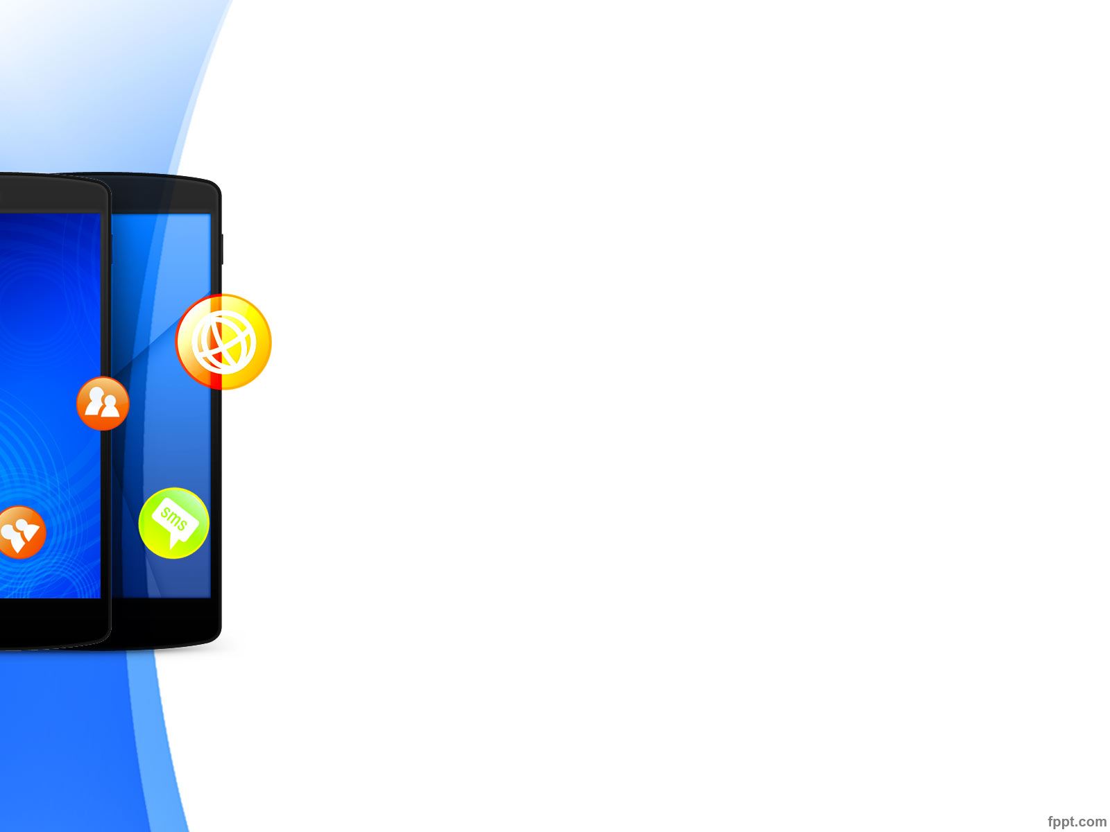

Prof.: Darlan
Redes Neurais Artificiais: Arquitetura, Funcionamento e Aplicações

Slide 2
Redes Neurais Artificiais:
Arquitetura, Funcionamento e Aplicações
Processamento de Linguagem Natural (PLN) – é um campo da IA que se concentra na interação entre computadores e linguagem humana.
O PLN refere-se à capacidade dos computadores de entender, interpretar e gerar texto em linguagem natural.
Ele permite que os sistemas computacionais compreendam comandos, respondam a perguntas e até mesmo gerem texto de maneira semelhante à humana.
A importância do PLN na área de IA reside na sua capacidade de permite a comunicação eficaz entre humanos e máquinas, abrindo portas para uma série de aplicações práticas.

Slide 3
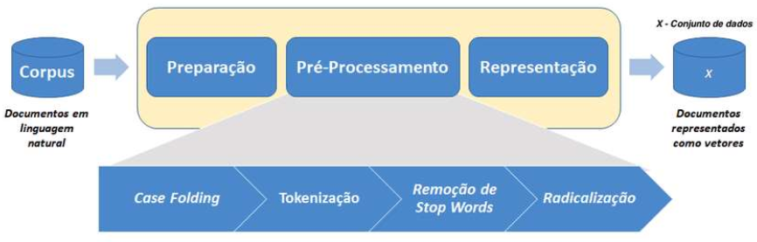
Pré-Processamento de Texto
Antes que um computador possa entender o texto em linguagem natural, é necessário realizar uma série de etapas de pré-processamento para limpar e preparar os dados de entrada.

Slide 4
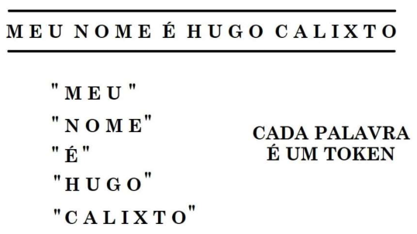
Tokenização
A tokenização é o processo de dividir um texto em unidades significativas, como palavras, frases ou símbolos. Isso facilita a manipulação e a análise do texto pelos computadores

Slide 5
Limpeza de Texto
Durante o pré-processamento, é comum remover pontuações e stopwords (palavras comuns que geralmente não contribuem para o significado do texto) para simplificar a análise posterior.
Além disso, outras tarefas de limpeza, como correção ortográfica e normalização de texto, podem ser realizadas.

Slide 6
Limpeza de Texto
Frase original:
O processamento de linguagem natural é uma área fascinante da inteligência artificial.
Frase após tokenização e remoção de stopwords:
"processamento linguagem natural área fascinante inteligência artificial.“
Neste exemplo, as palavras "O", "de", "é", "uma", "da", foram removidas por serem stopwords, e a frase foi reduzida às palavras restantes após o processo de tokenização e limpeza.

Slide 7
Normalização de Texto: Lematização e Stemming
A normalização de texto envolve a redução de palavras em suas formas base ou raízes. A lematização e o stemming são técnicas comuns usadas para alcançar esse objetivo, ajudando a reduzir a dimensionalidade do espaço de recursos e melhorar a precisão das análises de texto.

Slide 8
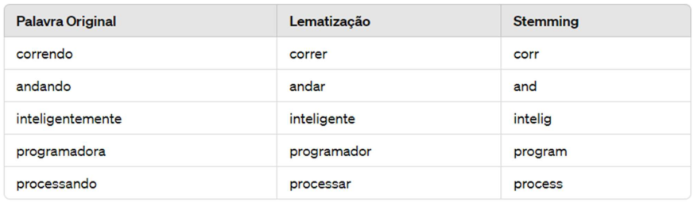
Normalização de Texto: Lematização e Stemming

Slide 9
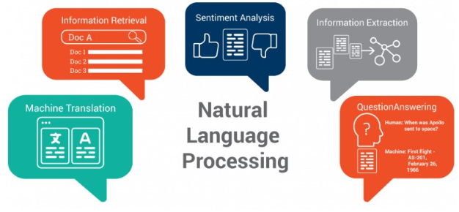
Representação de Texto
A representação de texto é fundamental no PLN para transformar o texto em formatos compreensíveis para os algoritmos de aprendizado de máquina.

Slide 10
Saco de Palavras (Bag of Words)
Os modelos de saco de palavras representam um documento como um vetor contendo a contagem de ocorrências de cada palavra. O TF- IDF é uma variação que leva em consideração a frequência das palavras atribuindo pesos diferentes às palavras com base em sua importância.

Slide 11
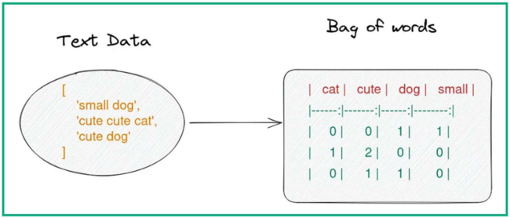
Saco de Palavras (Bag of Words)

Slide 12
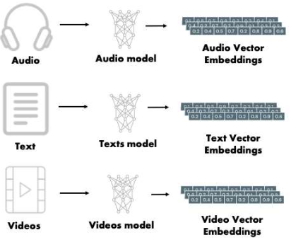
Representação Vetorial de Palavras
Word embeddings são técnicas que representam palavras como vetores densos em um espaço vetorial de alta dimensão.
Eles capturam o significado semântico e relações entre palavras com base em seu contexto de uso.

Slide 13

Modelos de Linguagem Neural, como BERT e GPT
Os modelos de linguagem neural, como BERT (Bidirectional Encoder Representations from Transformers) e GPT (Generative Pre-trained Transformer), são redes neurais pré-treinadas que alcançaram resultados impressionantes em uma variedade de tarefas de PLN. Eles capturam o contexto bidirecional das palavras em uma frase e geram texto coerente e relevante.

Slide 14
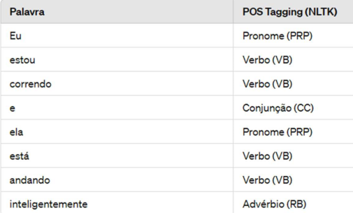
Análise de Partes do Discurso (POS Tagging)
A análise de partes do discurso é o processo de atribuir a cada palavra em um texto uma categoria gramatical, como substantivo, verbo, adjetivo, etc. Isso ajuda a entender a estrutura gramatical das frases.

Slide 15
Análise de Dependência
A análise de dependência identifica as relações sintáticas entre as palavras em uma frase, representando-as como um grafo de dependência.
Isso ajuda a entender como as palavras estão conectadas umas às outras na estrutura da frase.

Slide 16
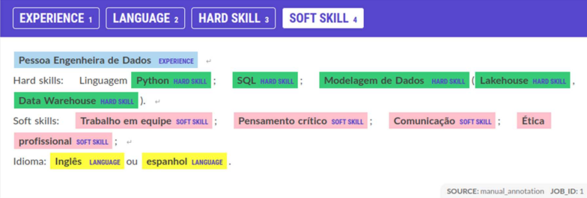
Reconhecimento de Entidades Nomeadas (NER)
O reconhecimento de entidades nomeadas é o processo de identificar e classificar entidades importantes em um texto, como nomes de pessoas, locais, organizações, datas, etc. Isso é útil para extrair informações importantes de textos não estruturados.

Slide 17
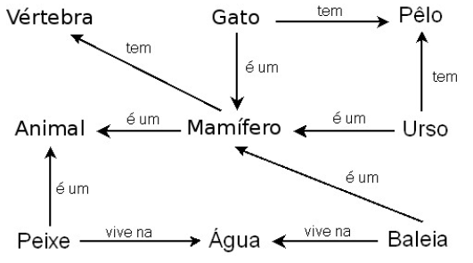
Análise Semântica
A análise semântica aborda o significado das palavras e das frases em um contexto mais amplo. Isso inclui tarefas como compreensão de sentenças, análise de sentimentos e resolução de ambiguidades semânticas.

Slide 18
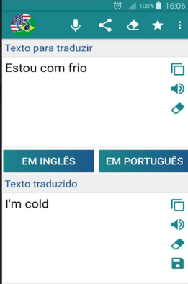
Tradução Automática e Alinhamento de Idiomas
A tradução automática é uma das aplicações mais conhecidas do PLN, permitindo a tradução instantânea de texto entre diferentes idiomas.
O alinhamento de idiomas é o processo de encontrar correspondências entre textos em diferentes idiomas para facilitar a tradução.

Slide 19
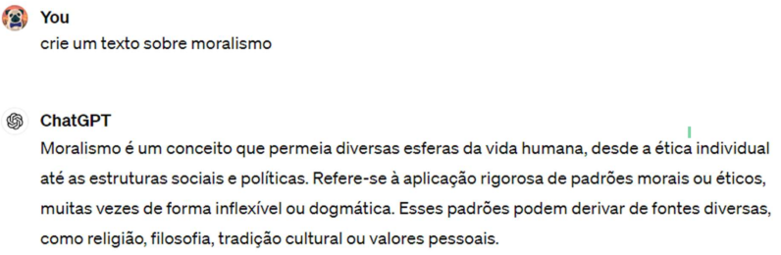
Geração Automática de Texto
O PLN também é usado para gerar automaticamente texto novo e relevante em várias áreas, como resumos de texto, redação de artigos e criação de conteúdo para chatbots.

Slide 20
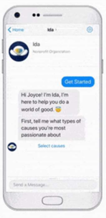
Chatbots e Assistentes Virtuais
Chatbots e assistentes virtuais são sistemas de software baseados em PLN que interagem com usuários em linguagem natural para responder a perguntas, fornecer informações ou executar tarefas específicas.

Slide 21
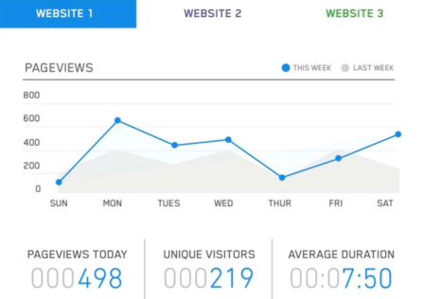
PLN em Big Data
O PLN também é usado para extrair informações úteis e insights de grandes volumes de texto não estruturado, como análise de sentimentos em mídias sociais, mineração de opiniões em avaliações de produtos e muito mais.

Slide 22


Obrigado!
Prof Darlan Alves Cardoso
darlanphb@gmail.com
(86) 99444-2611

